Slide 1
Nahlédnutí do provozních postupů stanoviště FIC Praha
Seminář všeobecného letectví 2023
Ing. Rostislav Pšovský

Slide 2
Témata
TopSky pro FIC, navázání kontaktu
Informace o provozu
Informace o počasí
Postup při neukončení FPL
Různé

Slide 3
TopSky pro FIC, navázání kontaktu

Slide 4
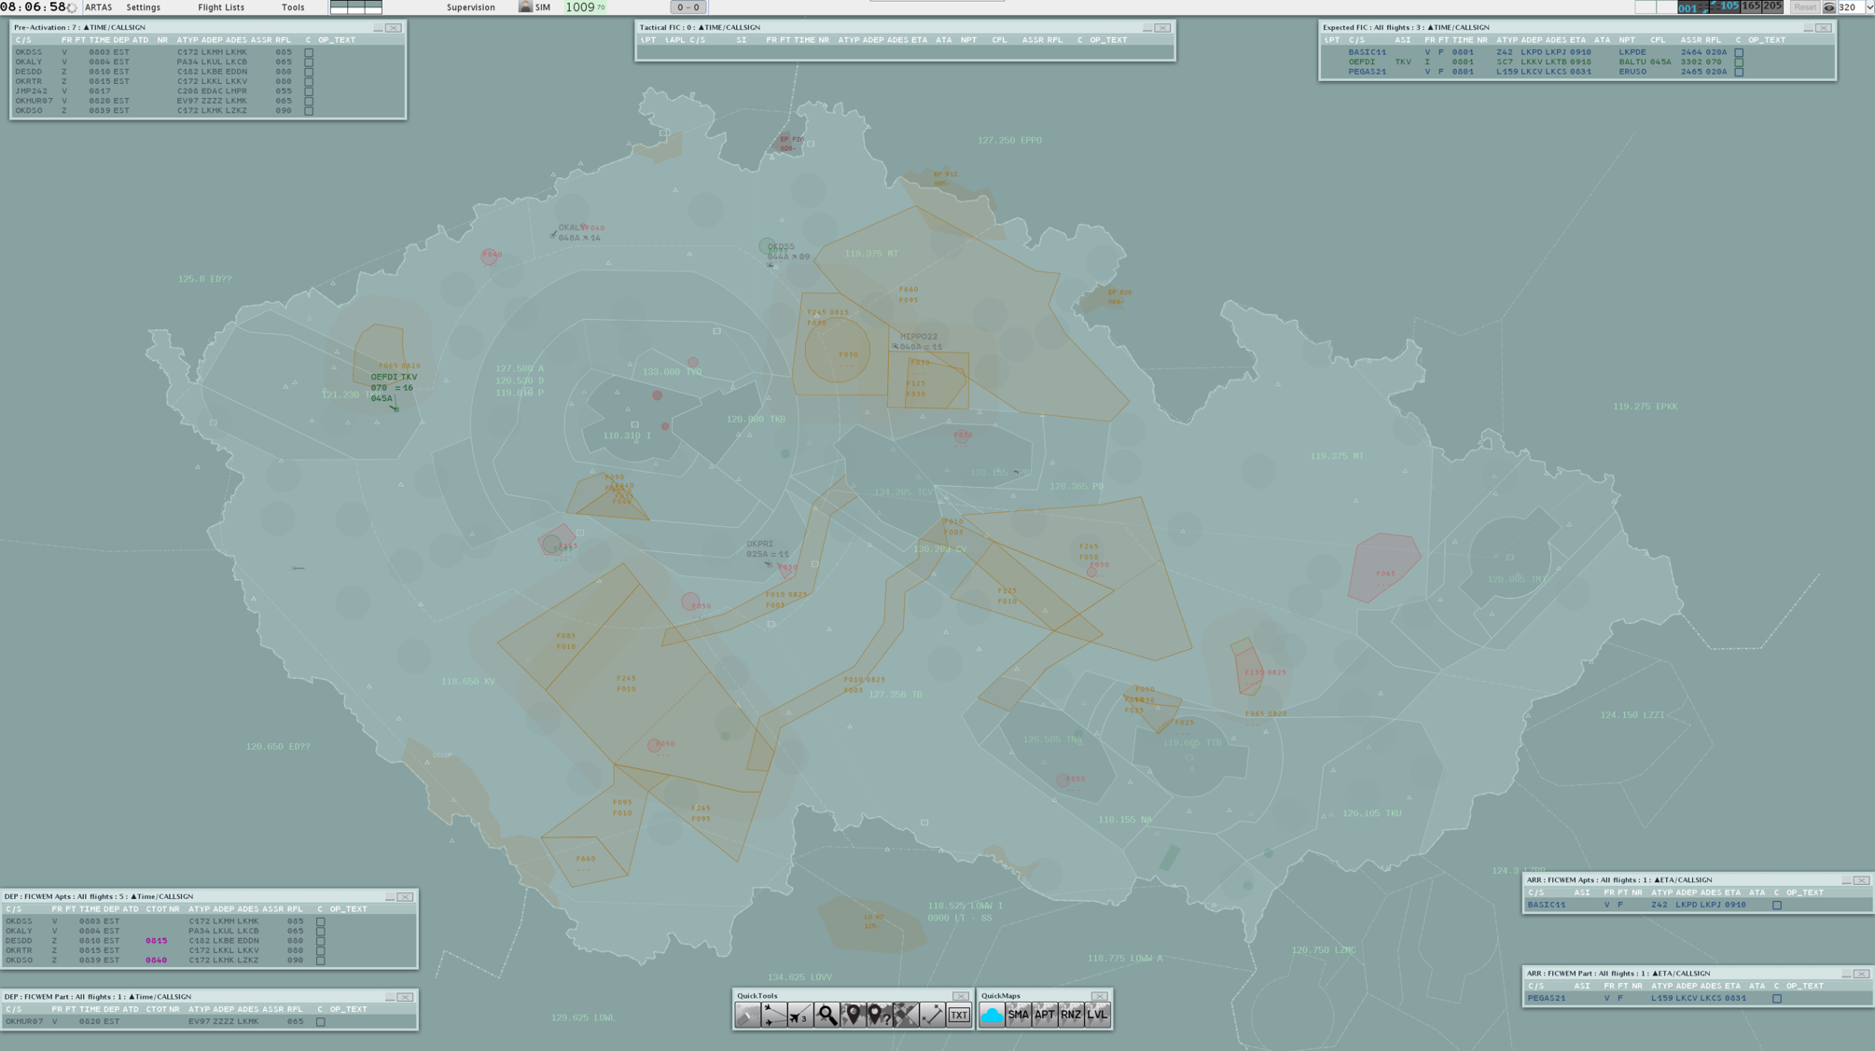
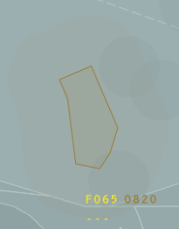

Slide 5
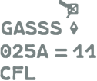

Slide 7
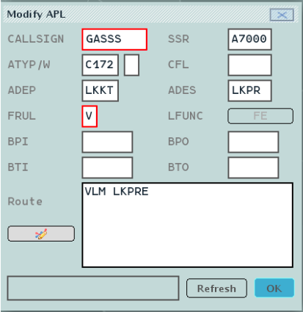
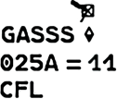

Slide 8
VOZ
BODAL
LKTB

Slide 9
LKCS

Slide 10
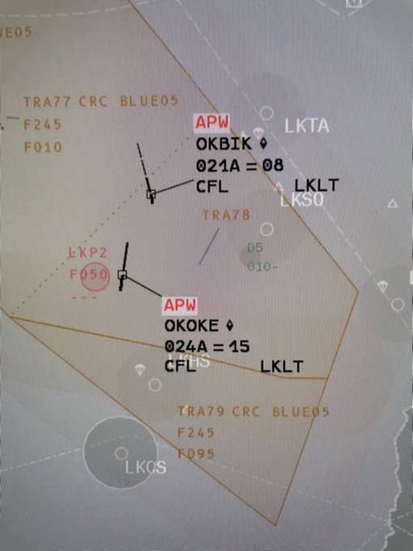

Slide 11
Informace o provozu

Slide 12
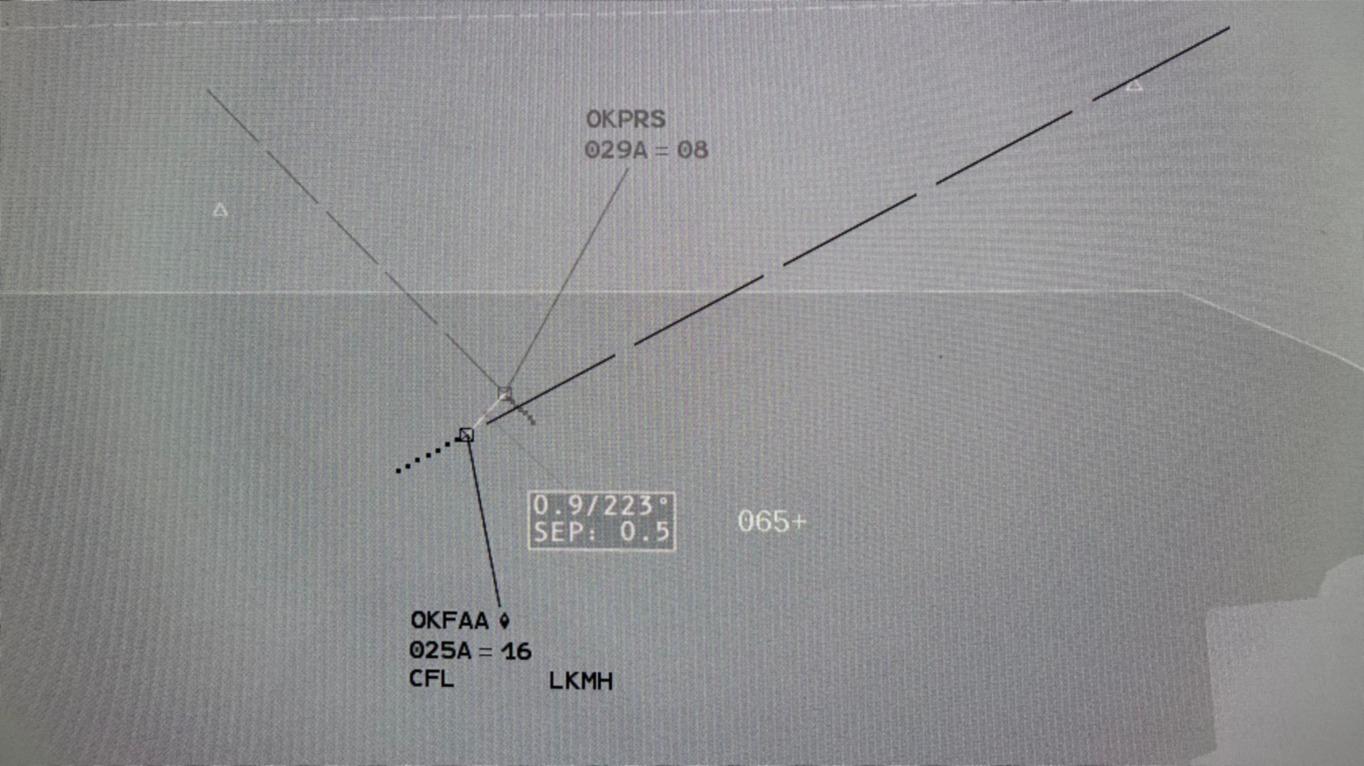

Slide 13
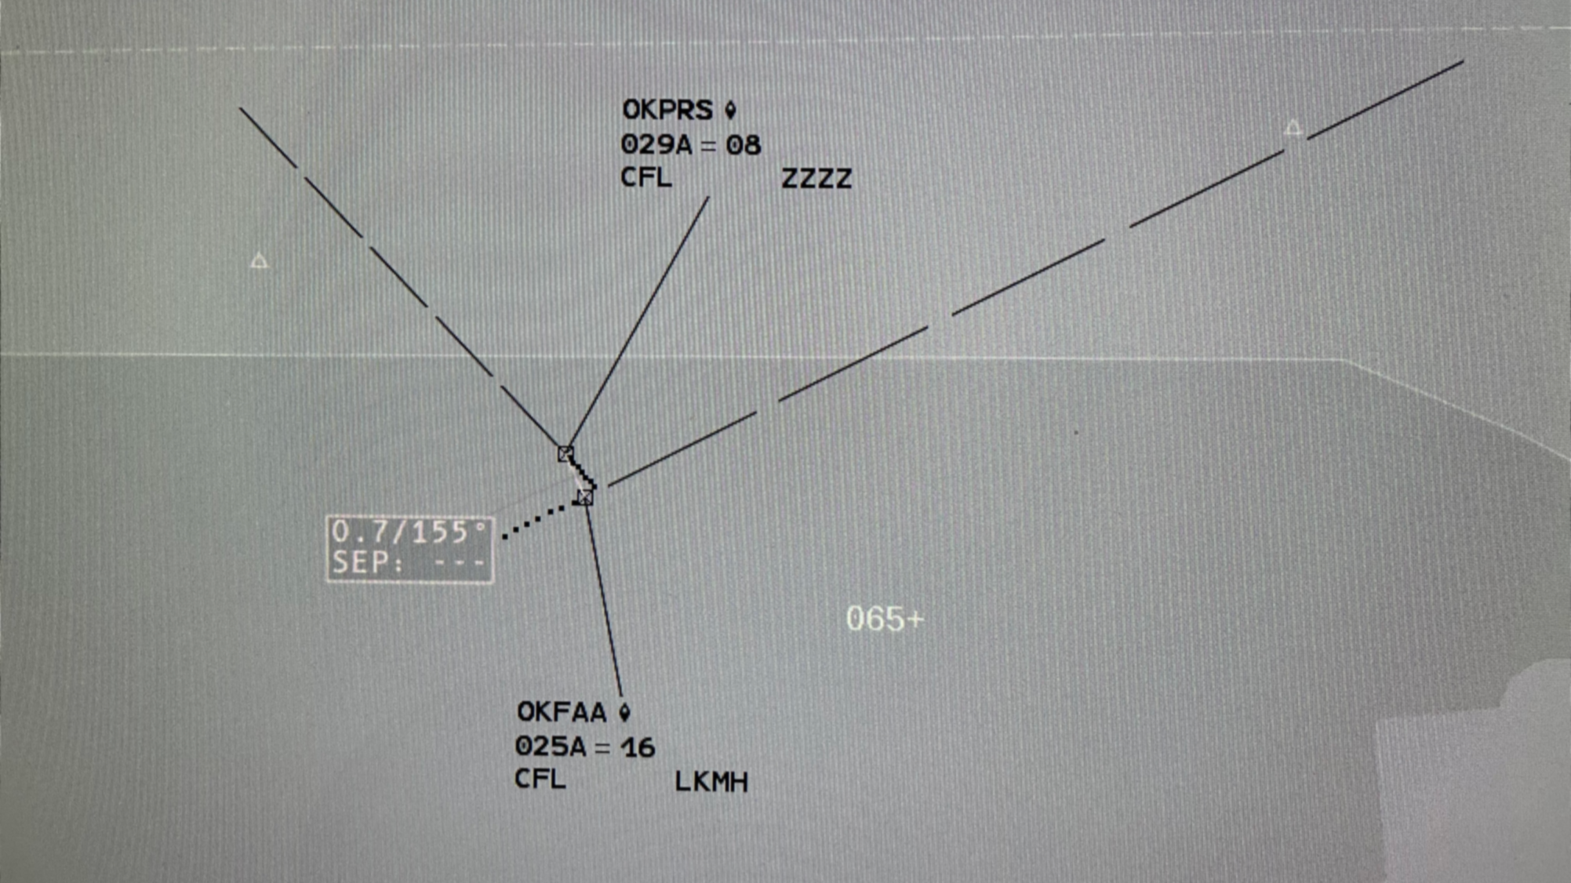

Slide 14
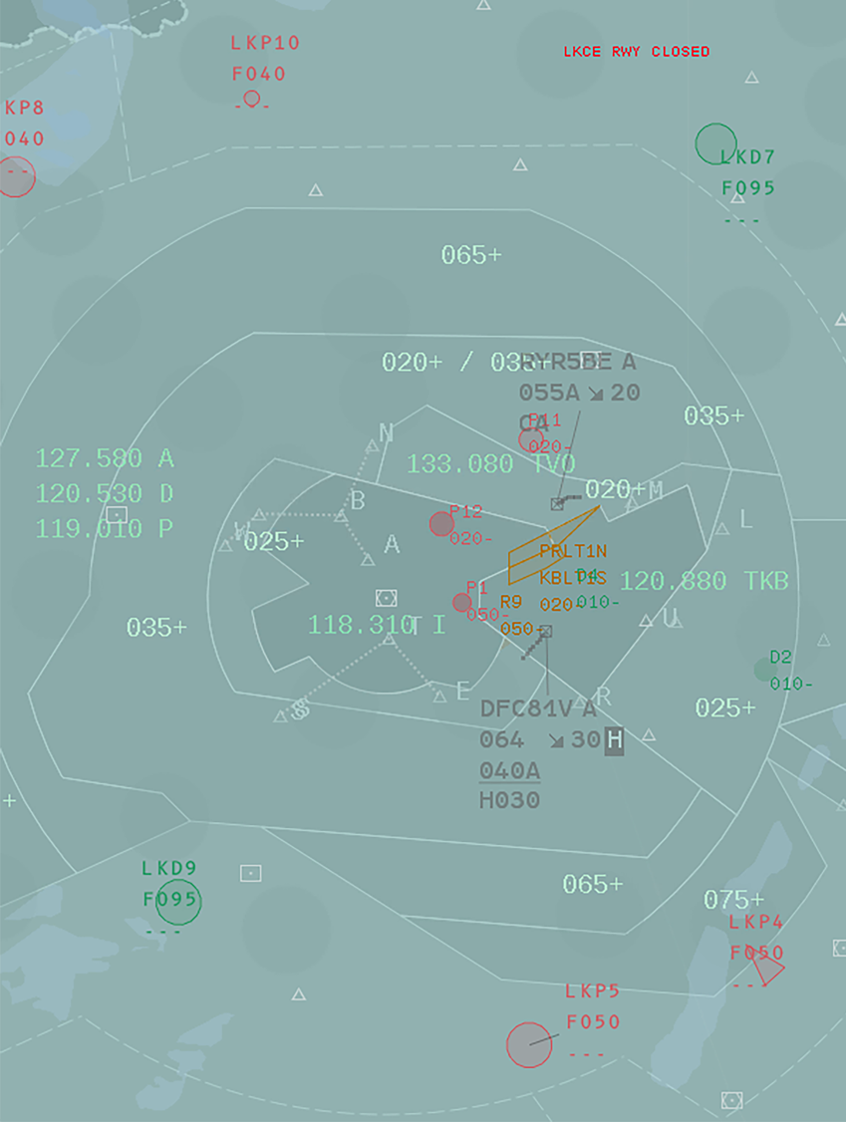

Slide 15
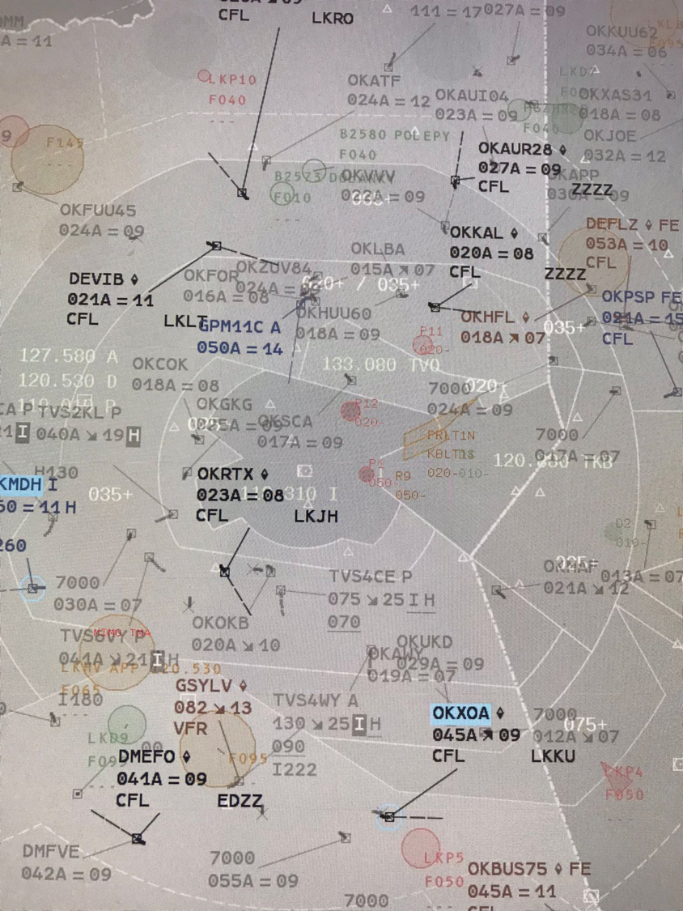

Slide 16
Informace o počasí

Slide 17
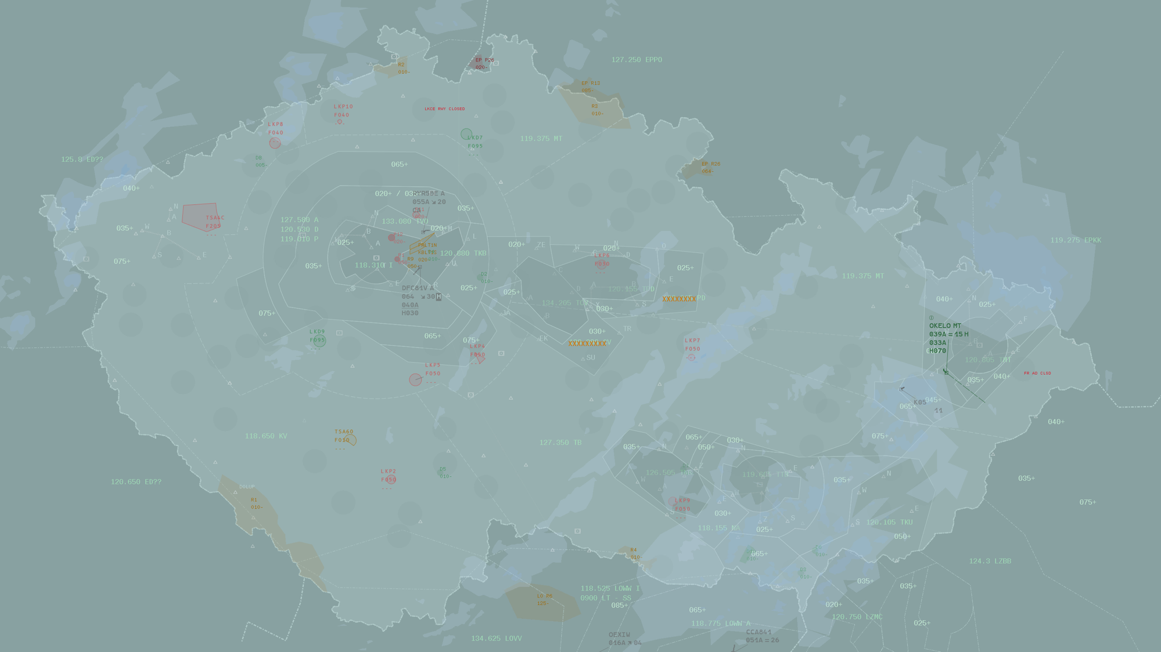

Slide 18
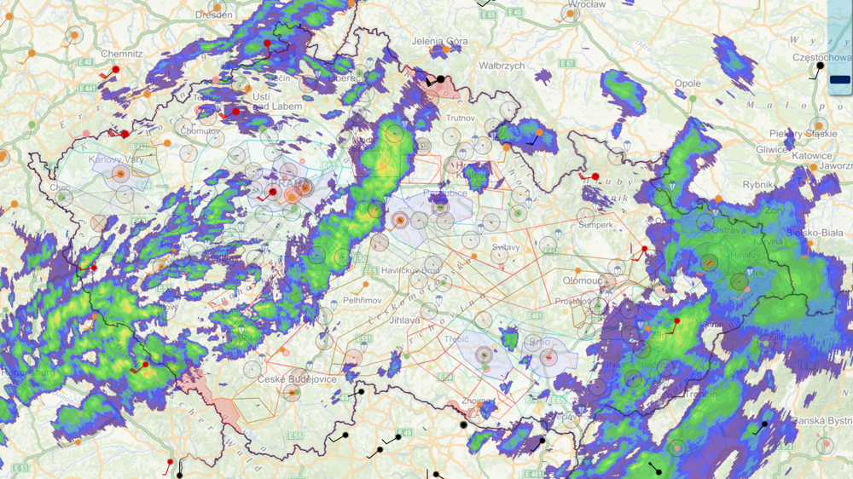
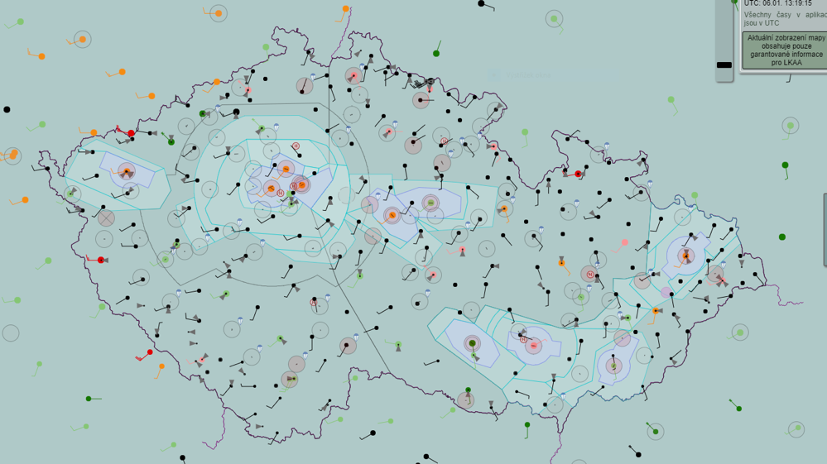
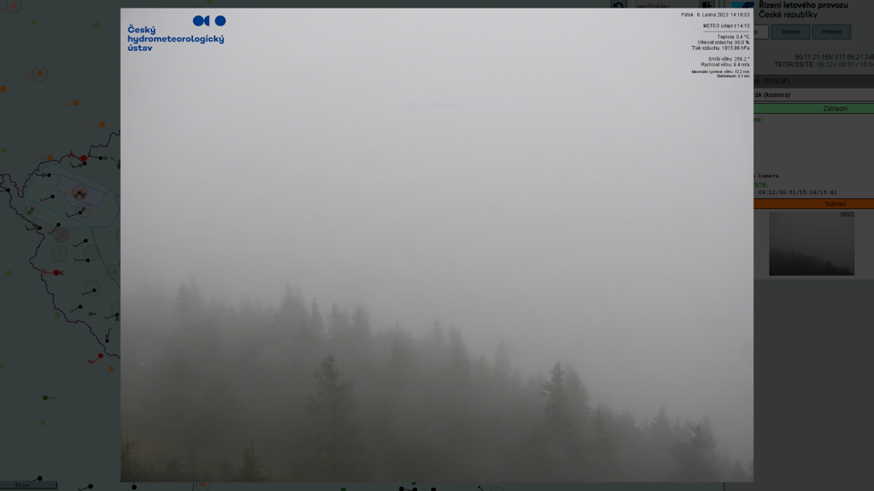
TopSky
AisView
AisView

Slide 19
Postup při neukončení FPL

Slide 20
ETA + 20 minut
(0830)
ETA + 30 minut
(0840)

Slide 21
Různé…

Slide 22
... aneb čím pomůžete nám i sobě
Používejte AisView (https://aisview.rlp.cz)
O přechod VFR-IFR je třeba žádat
Pokud chcete na IFR přejít ve FIR Praha, plánujte si bod přechodu ve FIR Praha
Pozor na správné EOBT, C/S a ADEP/ADES ve FPL
Posílejte CNL na neproletěné FPL, zvláště s ADES v zahraničí
Buďte na příposlechu, ale ne nutně se hlaste na FREQ
Nastavte A2000 ještě před navázáním spojení
Přečtěte si ve VFR příručce „Deset tipů jak se vyhnout problémům“ (https://aim.rlp.cz/vfrmanual/actual/gen_2_cz.html)

Slide 23
Kontakty
M. Dvořák: dvorakm@ans.cz
R. Pšovský: psovsky@ans.cz
FIC Praha: ficpraha@ans.cz

